Slide 1
TypeScript 소개 및 환경설정

Slide 2
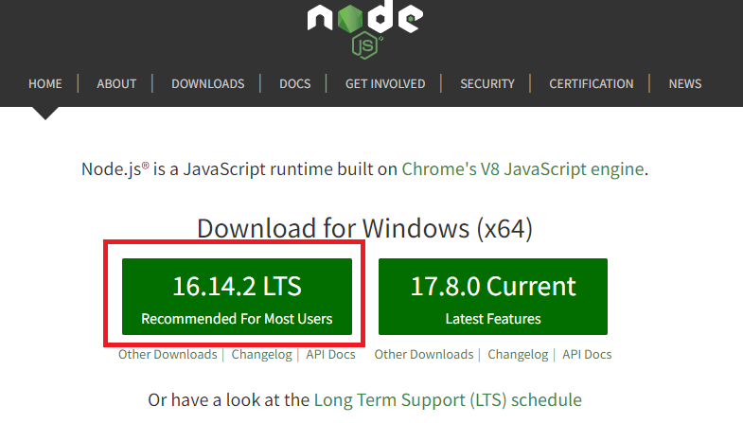
https://nodejs.org/en/
Typescript를 하기위한
node.js를 먼저 설치한다

Slide 3
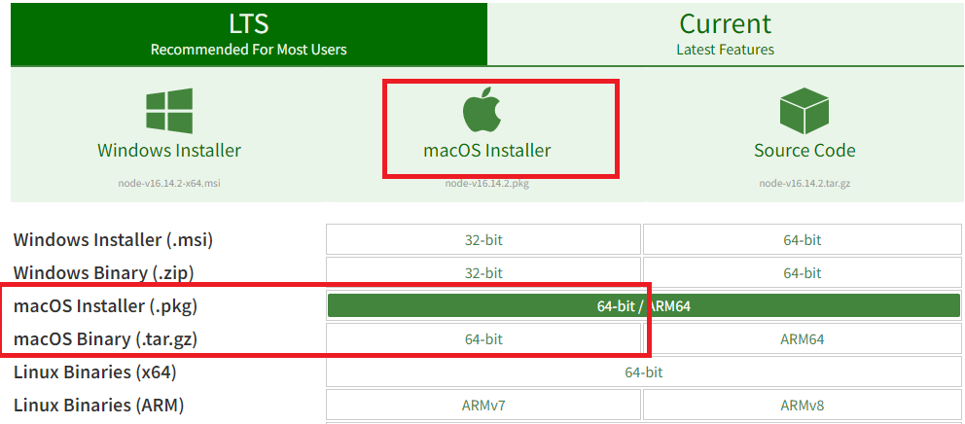
Other downloads클릭해서 맥os의 node.js 설치

Slide 4
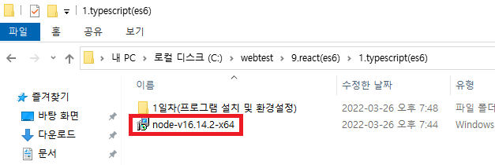
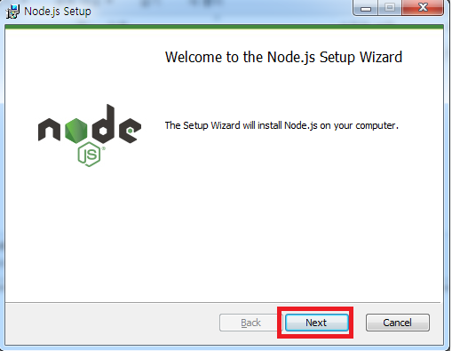
node.js 설치(1)

Slide 5
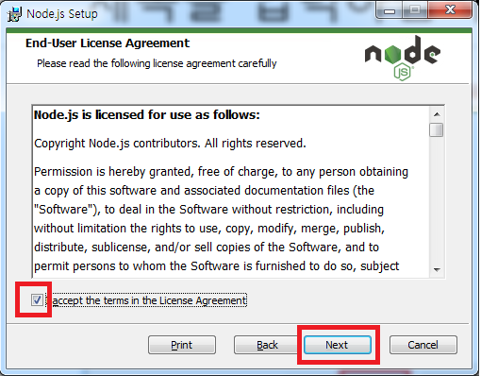
node.js 설치(2) - 동의

Slide 6
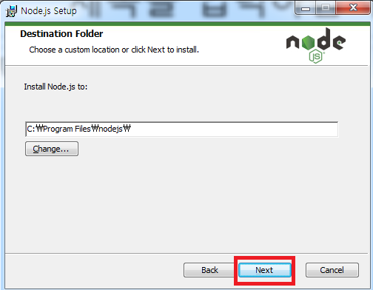
node.js 설치(3)-설치경로 지정(디폴트 지정) C:\Program Files\nodejs\

Slide 7
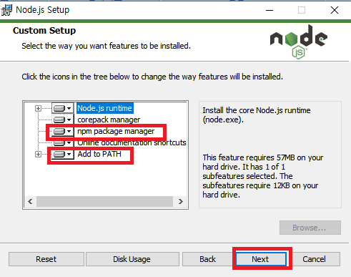
node.js 설치(4)-npm도 같이설치,Add to PATH 자동설정

Slide 8
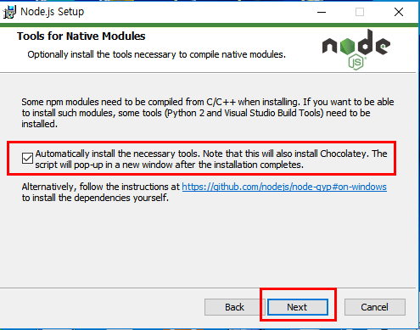
node.js 설치(5)-의존모듈 같이 설치(시간이 좀 걸림)
나중에 콘솔상에서
설치시 경고등이
나올 수 있다.

Slide 9
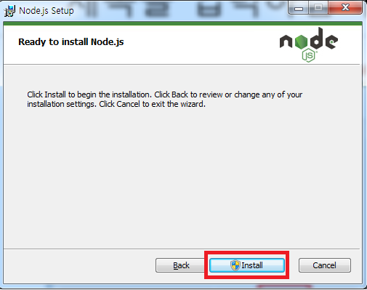
node.js 설치(6)-설치시작

Slide 10
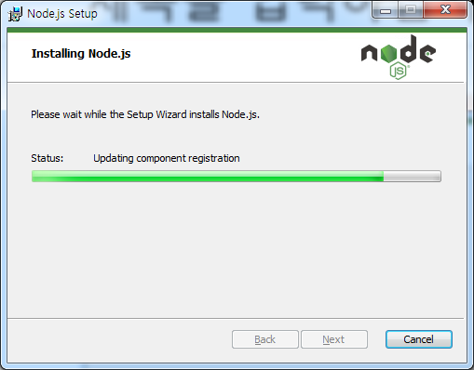
node.js 설치(7)-설치진행

Slide 11
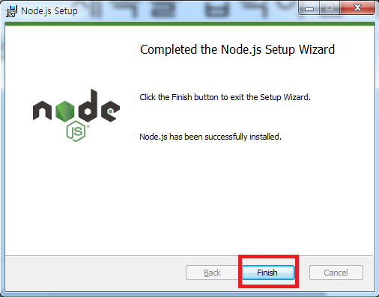
node.js 설치(8)-설치진행

Slide 12
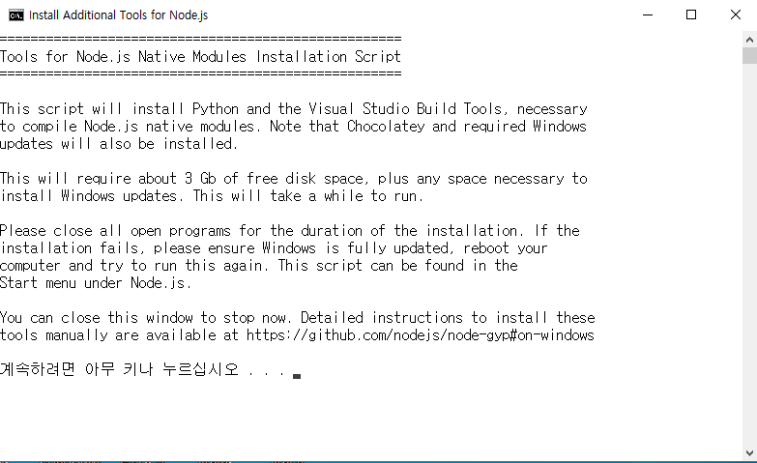
node.js 설치(9)-추가 모듈설치
Enter를 치고 계속 실행
설치시 경고등이 나오면서 창이
그대로 종료될 수 도 있다.

Slide 13
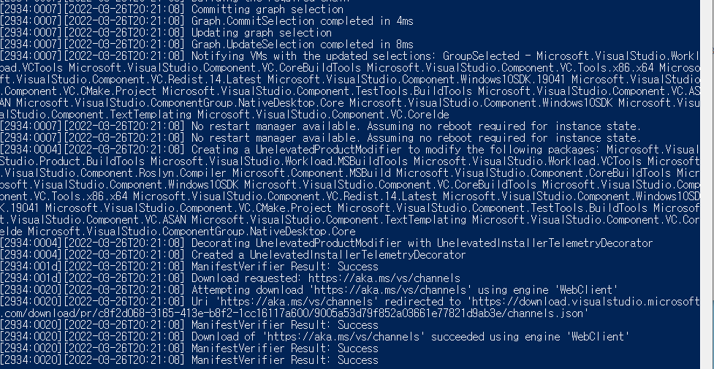
node.js 설치(10)-추가 모듈설치(PowerShell)
어느정도 설치가 되고 진행이 완료되면 종료시킨다.

Slide 14
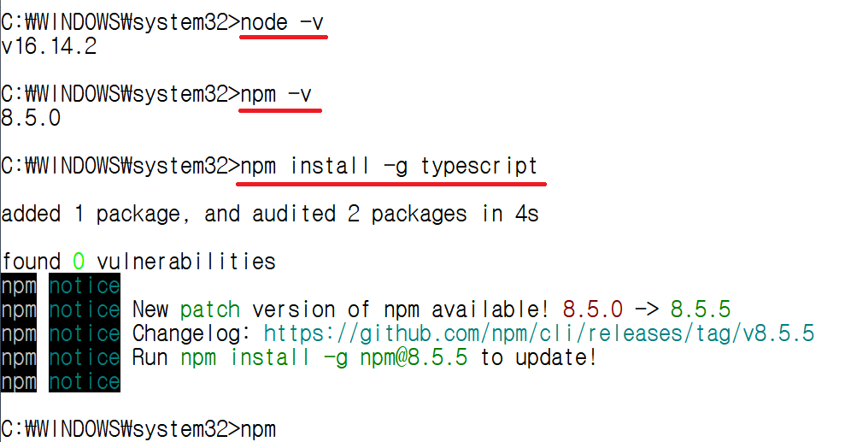
node.js 설치 버전 확인및 typescript 설치 npm install –g typescript
npm명령어를 업그레이드 하라는 안내메세지
(8.5.5->8.19.1)

Slide 15
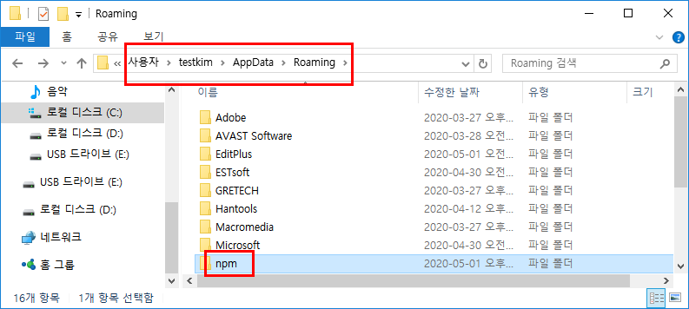
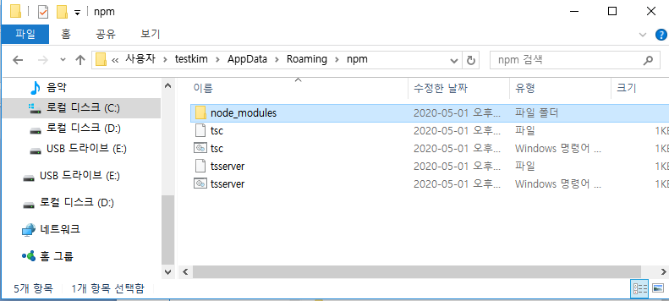
Typescript의 설치 경로 확인(npm\node_modules)
npm폴더내에 node_modules폴더가 생성됨

Slide 16
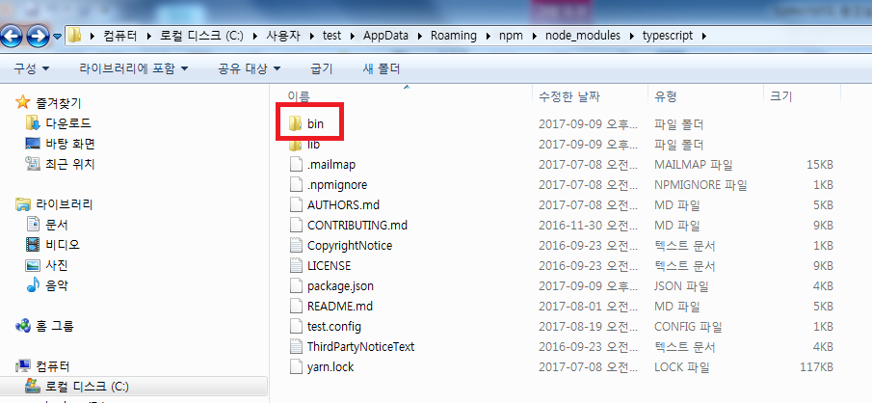
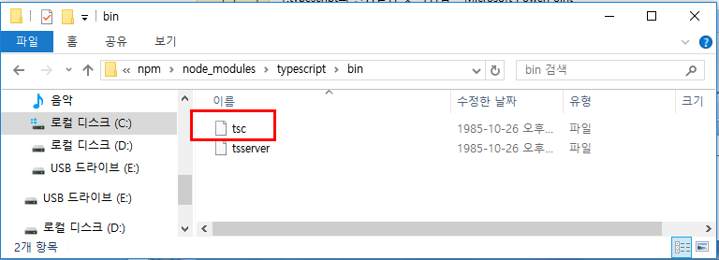
Typescript의 실행파일 확인(typescript\bin\tsc)

Slide 17
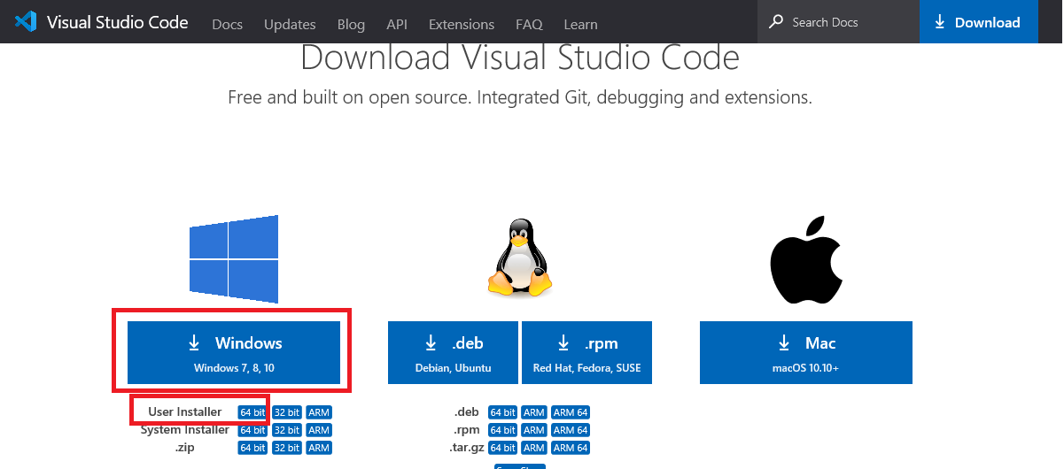
Visual Studio Code 다운로드 https://code.visualstudio.com/download
맥OS용 VS설치

Slide 18
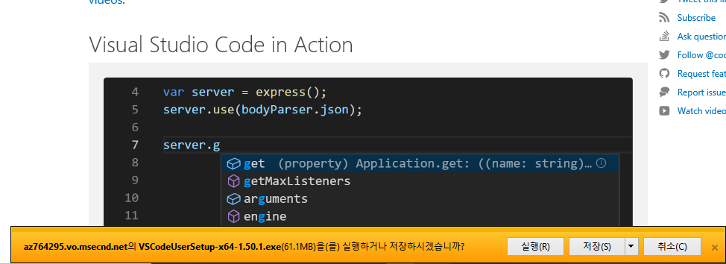
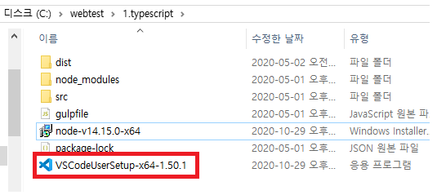
Visual Studio code 프로그램 다운로드

Slide 19
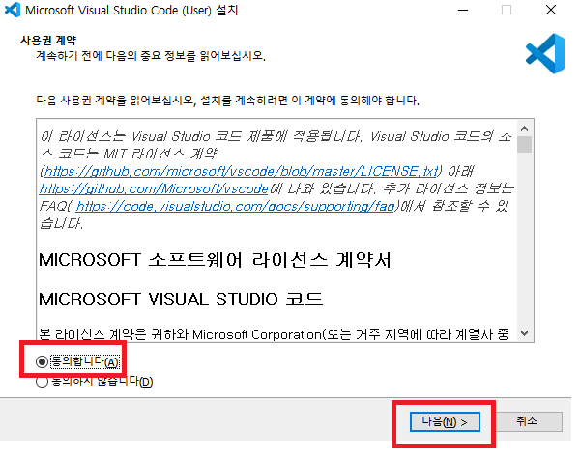
Visual Studio Code 설치(1)-동의

Slide 20
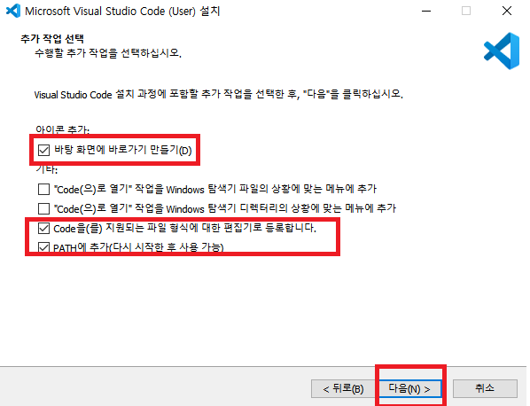
Visual Studio Code 설치(2)-바탕화면 만들기,PATH추가

Slide 21
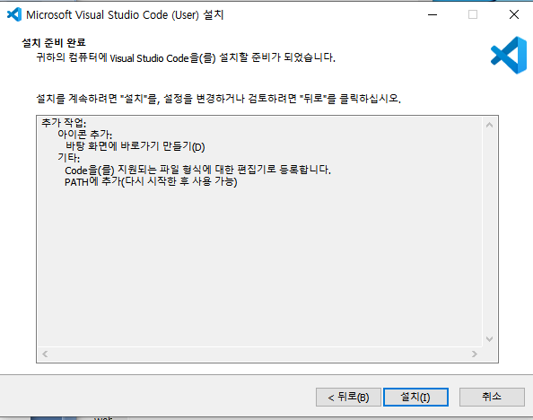
Visual Studio Code 설치(3)-설치 준비

Slide 22
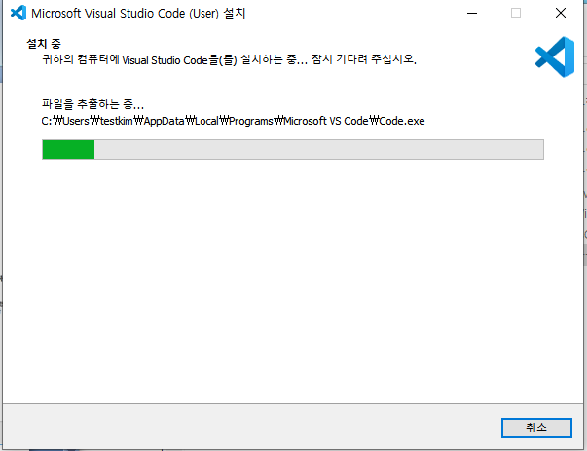
Visual Studio Code 설치(4)-설치 시작

Slide 23
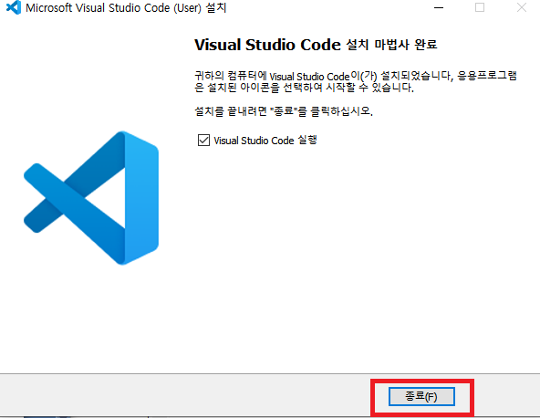
Visual Studio Code 설치(5)-설치 완료

Slide 24
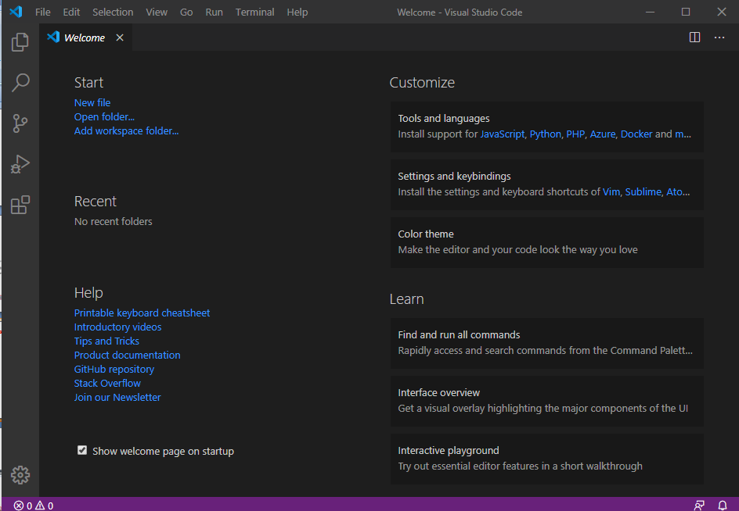
Visual Studio Code 실행화면=>다시 재부팅(콘솔창 때문) 명령어를 사용하지 못하기때문에

Slide 25
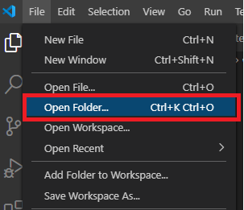
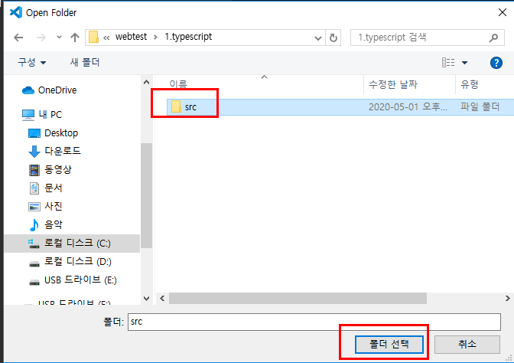
파일 저장위치 지정(typescript\src)

Slide 26
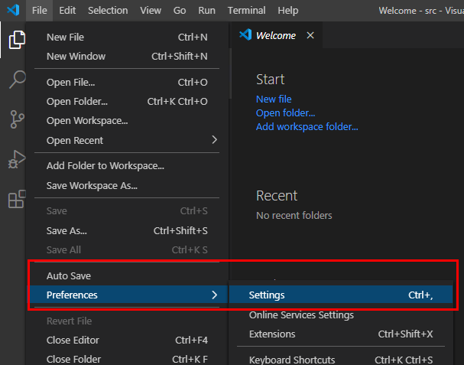
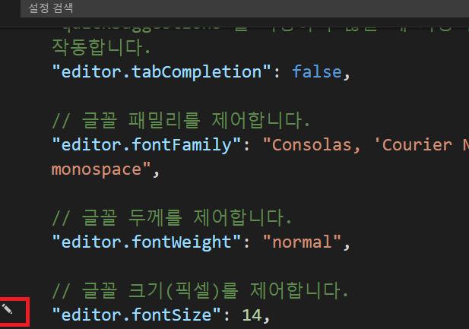
간단한 기본 설정(Auto Save 체크, Preference->Setting) 자동 저장 기본설정->설정

Slide 27
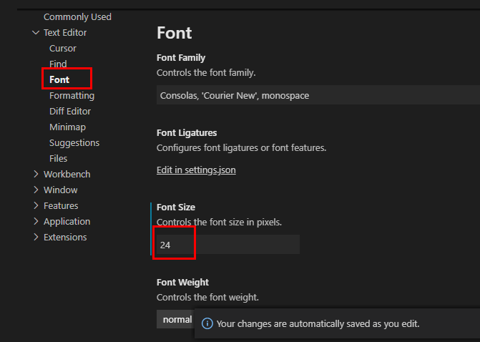
Font(Font Size(14->24),자동 저장)

Slide 28
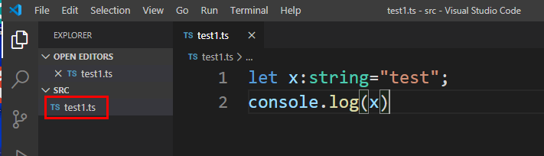
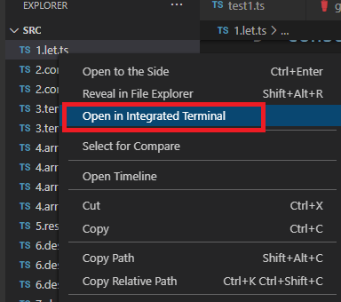
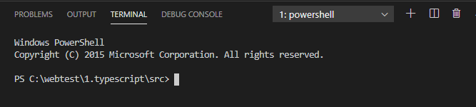
예제 작성 및 실행방법(test1.ts)-통합터미널에서 열기
컴파일 형식) tsc 예제파일명.ts
실행 형식) node 예제파일명.js
=>Open in intergrated Terminal 메뉴를
선택해 콘솔창 실행시킴
통합터미널에서 열기

Slide 29
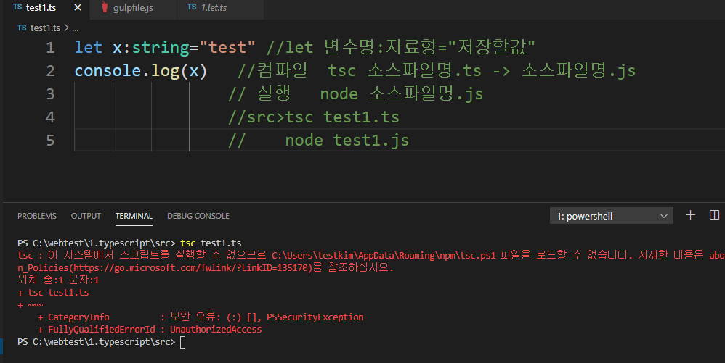
에러 해결 방법

Slide 30
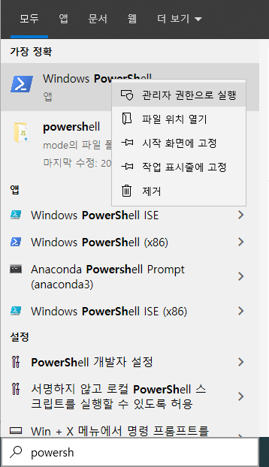
PowerShell을 관리자 권한으로 실행
관리자 권한으로 실행
powerShell입력

Slide 31
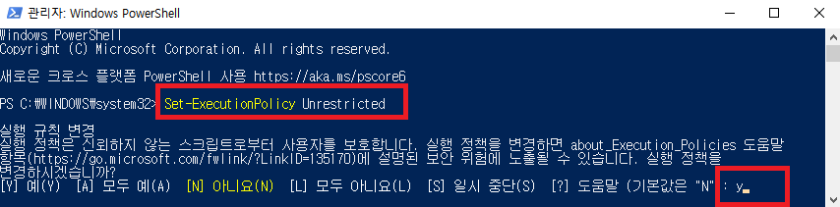
스크립트 실행 정책 변경
Set-ExecutionPolicy Unrestricted (제한이 없는)
변경 y

Slide 32
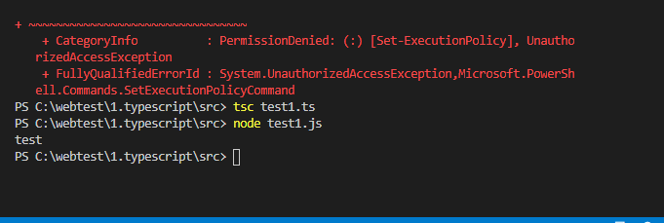
Vscode 콘솔창에서 바로 실행가능
창이 열려있는상태에서 바로 샐행 가능

Slide 33
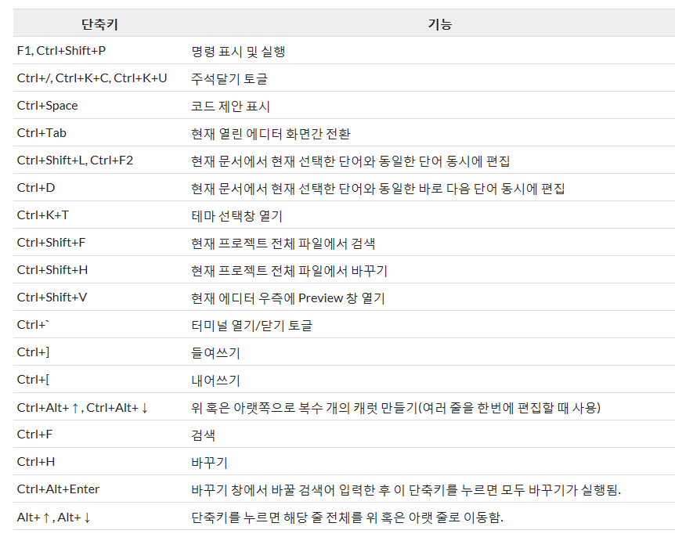
단축키

